Slide 1
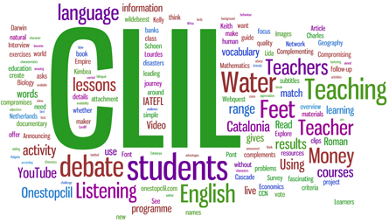

Slide 2
Zintegrowane nauczanie języka i przedmiotu (CLIL) (Content and Language Integrated Learning) – zintegrowane nauczanie języka obcego i przedmiotów ogólnokształcących i / lub zawodowych – to nowoczesna metoda nauczania, integrująca treści zawarte w podstawie programowej języków obcych, przedmiotów ogólnokształcących oraz zawodowych.
Głównym założeniem tej metody jest zdobywanie nowej wiedzy i jednoczesne obcowanie z językiem obcym, uczenie się i używanie go. Przy wyborze podejścia metodycznego należy kierować się specyfiką nauczanego przedmiotu i pod tym kątem przygotowywać odpowiednie ćwiczenia.

Slide 3
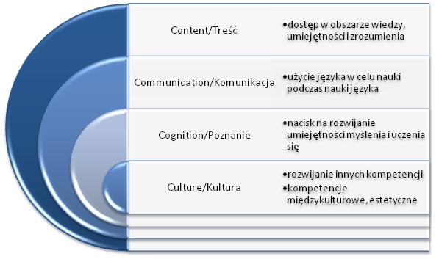

Slide 4
Wieloaspektowe podejście do nauczania w ramach CLIL przynosi wiele korzyści:
1) buduje wiedzę na temat innych kultur i ułatwia ich zrozumienie,
2) rozwija zdolności komunikacyjne w ramach wielu kultur,
3) podnosi kompetencję językową i rozwija zdolność komunikacji ustnej,
4) rozwija zainteresowanie wielojęzycznością,
5) sprzyja zdobywaniu wiedzy z różnych perspektyw,
6) umożliwia uczniom częstsze obcowanie z językiem docelowym,
7) nie wymaga poświęcania dodatkowego czasu na naukę języka,
8) raczej uzupełnia inne przedmioty niż współzawodniczy z nimi,
9) różnicuje metody i formy pracy podczas zajęć,
10) stymuluje motywację uczniów i zachęca do uczenia się zarówno języka, jak i wykładanego przedmiotu.

Slide 5
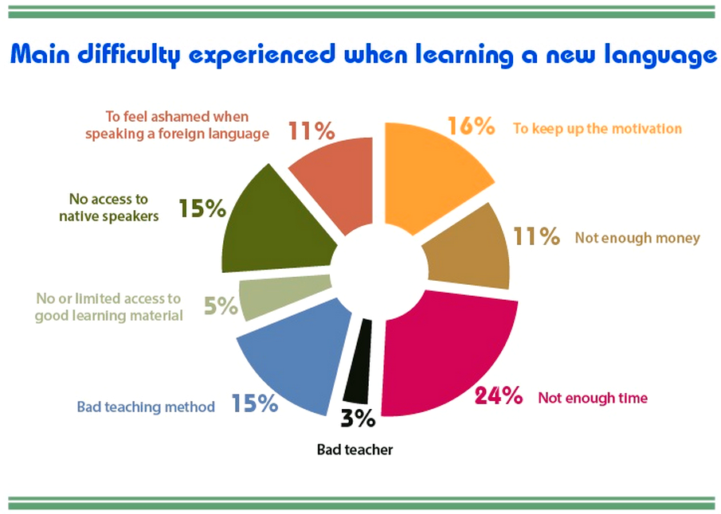

Slide 6
Czy nauczanie dwujęzyczne to coś nowego?
Szkoły dwujęzyczne istnieją w Polsce od ponad 15 lat, a w całej Europie o wiele dłużej. Należy podkreślić, że takie nauczanie jest jednym z priorytetów europejskiej polityki językowej. W chwili obecnej nauczanie dwujęzyczne określa się mianem zintegrowanego nauczania przedmiotowo-językowego (Content and Language Learning, CLIL). W Polsce istnieje ponad 100 szkół dwujęzycznych.
Notes:
Warunki, specyfika przedmiotu

Slide 7
Nauczanie systemem CLIL opiera się na przekazywaniu treści z zakresu np. biologii, historii, fizyki czy matematyki za pomocą języka obcego. Celem takiego nauczania jest opanowanie przez uczniów zakresu materiału zarówno z danego przedmiotu jak i z języka obcego w stopniu zbliżonym do języka ojczystego. Duży nacisk w nauczaniu dwujęzycznym kładzie się na takie opanowanie języka obcego, aby w przyszłości uczeń mógł porozumiewać się w języku obcym nie tylko w życiu codziennym, ale przede wszystkim, żeby mógł się w nim uczyć, studiować, a później wykorzystywać go swobodnie w pracy zawodowej.

Slide 8
Czym różni się nauczanie dwujęzyczne od tradycyjnych lekcji języka obcego?
Główna różnica polega na tym, że dzięki lekcjom dwujęzycznym uczniowie zdobywają nie tylko wiedzę z danej dziedziny, ale również posługując się językiem obcym na lekcji, kształcą tym samym swoje umiejętności językowe. Bardzo często uczniowie i rodzice narzekają, że nauka języka obcego ma niewiele wspólnego z rzeczywistością, np. kiedy wybierają się na wakacje, to mają wrażenie, że nie rozumieją rodzimych użytkowników języka i mają obawy przed mówieniem, bo nie wiedzą np. jakiego czasu użyć, albo jak wymówić dane słowo. Jest to związane ze zbyt małą praktyką w stosowaniu języka obcego w codziennych sytuacjach. Nauczanie dwujęzyczne nie kończy się wraz z dzwonkiem ponieważ język obcy jest używany zarówno na tradycyjnej lekcji np. języka angielskiego, a później jest wykorzystywany w trakcie lekcji historii czy fizyki. Uczniowie muszą więc posługiwać się językiem obcym przez większość czasu w szkole, co sprawia, że są niejako zmuszeni do ciągłego wypowiadania się w języku obcym, a to oznacza, że zyskują więcej pewności siebie i nabierają płynności w jego stosowaniu.

Slide 9
Czy nauczanie przedmiotu w języku obcym nie jest zbyt dużym obciążeniem dla samych uczniów, ponieważ muszą oni opanować nie tylko teorię, ale i przekazywać ją w języku obcym?
Na pierwszy rzut oka tak to wygląda, ale jeśli przyjrzymy się temu bliżej to zobaczymy, że tak naprawdę język obcy jest na takiej lekcji uproszczony. Od nikogo nie możemy wymagać, aby płynnie i bezbłędnie opowiadał o rozbiorach Polski czy dokładnie wyjaśniał budowę serca. Błędy są dopuszczalne, priorytetem jest treść, a nie sam język. Język w metodzie CLIL jest głównie narzędziem za pomocą którego komunikujemy treści przedmiotowe, a wszelkie błędy czy problemy językowe, które pojawiają na lekcji mogą być od razu rozwiązane na lekcji języka obcego. Dlatego bardzo ważne jest aby nauczyciel języka obcego i przedmiotu ściśle ze sobą współpracowali i wspierali się nawzajem. Jeśli chodzi o samych uczniów, to badania potwierdzają, że dzięki nauczaniu dwujęzycznemu poszerzają oni nie tylko swoje kompetencje językowe, ale również społeczne, osobowościowe i poznawcze.

Slide 10
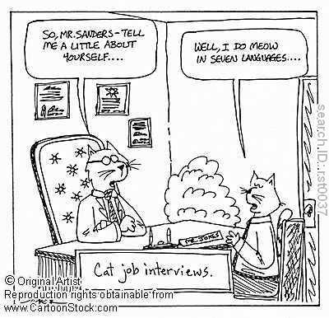
Czy ten większy wysiłek włożony w naukę w szkole podstawowej czy w gimnazjum opłaca się uczniom?
Oczywiście, mają oni większe możliwości studiowania za granicą, jak również w Polsce gdzie prowadzone są studia w języku angielskim, które kończą się uzyskaniem np. podwójnego dyplomu uczelni wyższej. To automatycznie zwiększa ich atrakcyjność na rynku pracy, ale przede wszystkim, nauczanie dwujęzyczne poszerza horyzonty i sprawia, że uczniowie stają się bardziej otwarci na świat i na innych ludzi.

Slide 12
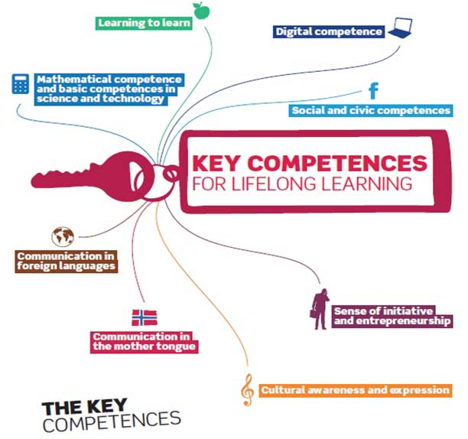
Notes:
Kompetencję językowe: komunikowanie się w języku ojczystym
i obcym
Matematyczno-przyrodniczo-techniczne
Informacyjno-komunikacyjne
Umiejętność uczenia się
Społeczno-obywatelskie
Przedsiębiorczość
Świadomość i ekspresja kulturowa

Slide 14
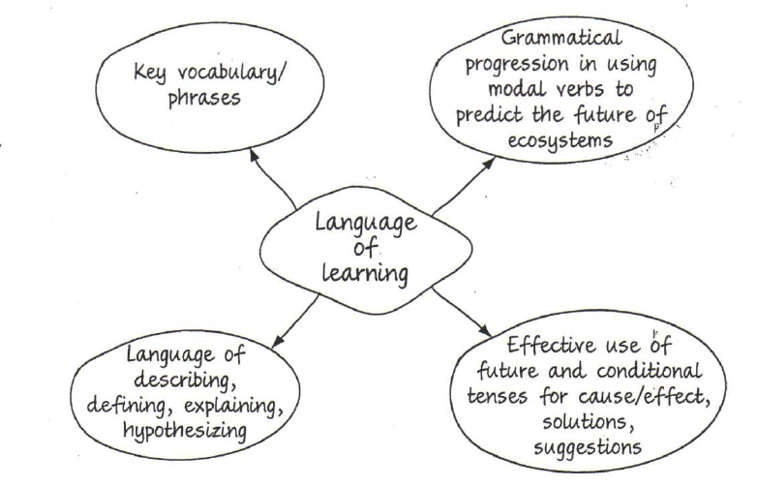

Slide 15
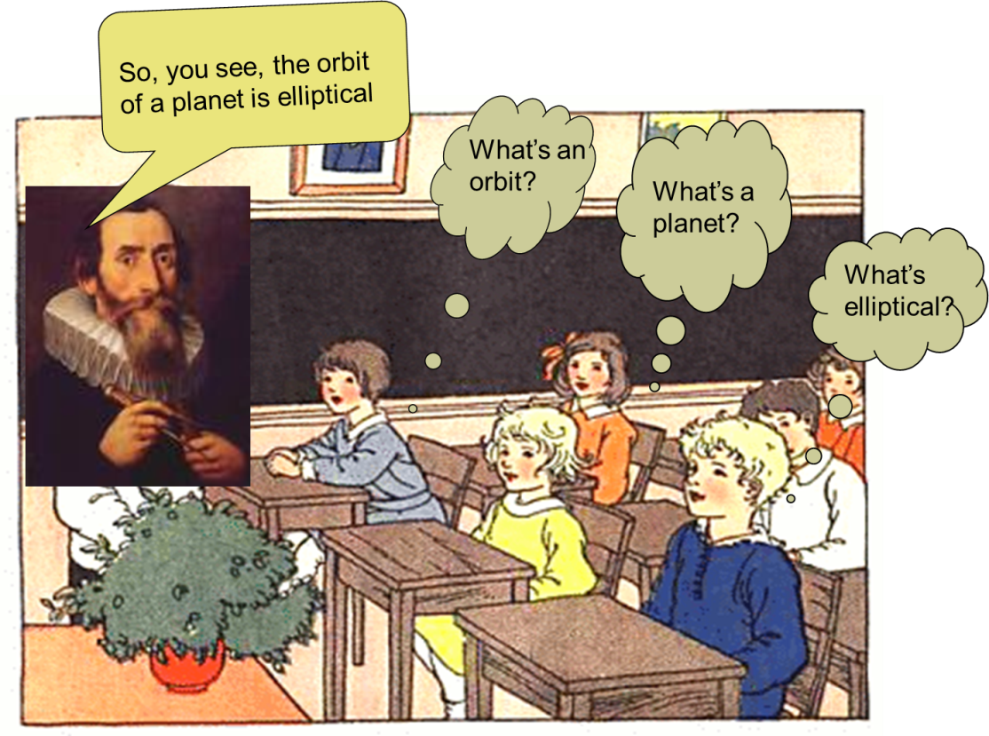

Slide 16
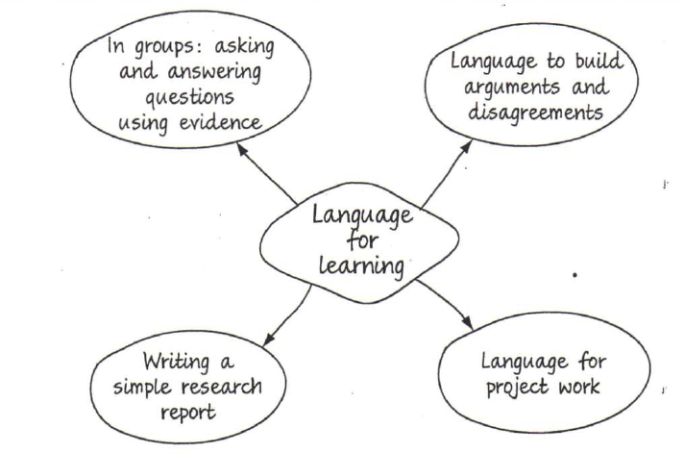

Slide 17
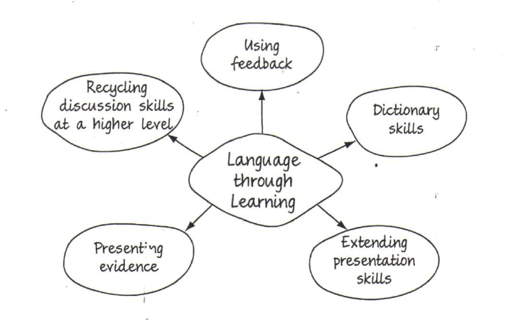

Slide 18
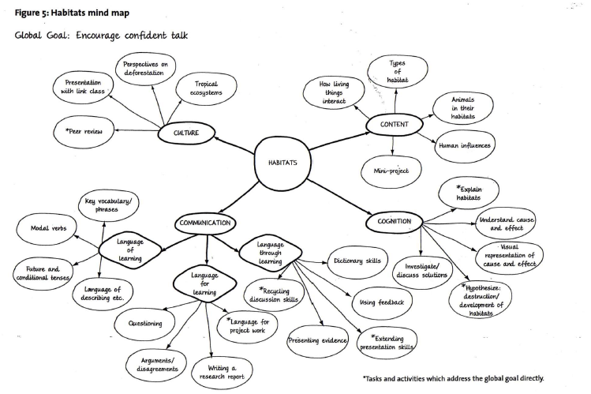

Slide 19
Dlaczego musimy ćwiczyć umiejętność mówienia w obcym języku?
Każdy język ma swoje charakterystyczne cechy: fonemy, leksykę, gramatykę, akcent, struktury itd.
Zdecydowanie łatwiej jest ćwiczyć mówienie jeśli równocześnie słuchamy, mówimy i zaczynamy myśleć w innym języku, ponieważ jest nam potrzebny w sytuacji rzeczywistej (np. dyskusja na lekcji)

Slide 20
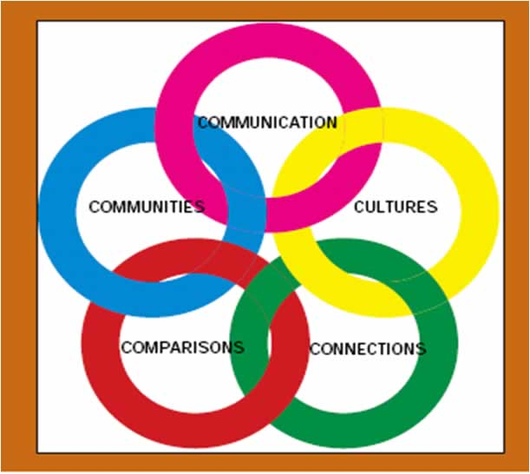
Na lekcji prowadzonej metodą CLIL uczeń jest zmotywowany do mówienia, a płynność jest ważniejsza niż użycie odpowiednich struktur językowych (one zaczynają pojawiać się później)

Slide 21
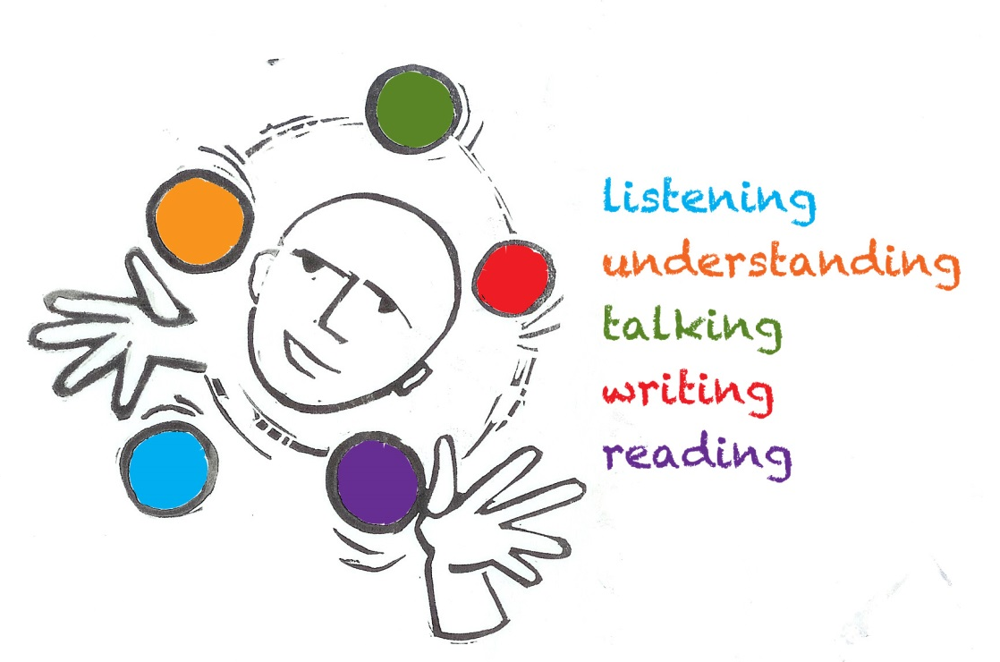
Rola nauczyciela
Zastosowanie pomocy w postaci listy nowych słów np. na tablicy
Zastosowanie metod, które dadzą szansę uczniom na wypowiadanie się: dyskusja, drama
Informacja zwrotna: co zostało zrobione dobrze, nad czym trzeba jeszcze popracować

Slide 22
Pomoce dla ucznia
uczeń potrzebuje minimalnej pomocy zanim rozpocznie zadanie:
podaj uczniom gotowe przykłady zdań, których może użyć w czasie wykonywania zadania
daj uczniom kopie listy nowych słówek i niezbędnych zwrotów: moim zdaniem…, myślę, że…, nie zgadzam się, ponieważ
2. Upewnij się czy uczniowie rozumieją znaczenie nowych słów i zwrotów
3. Poćwiczcie wymowę, akcent, intonację, poświęć więcej czasu na dźwięki, które sprawiają uczniom najwięcej problemu

Slide 23
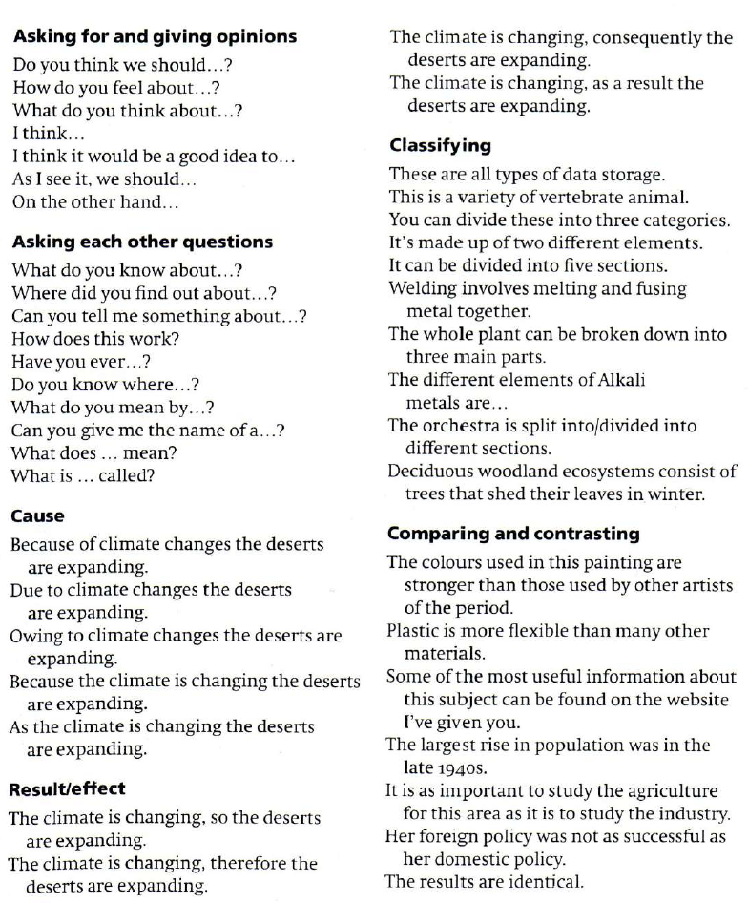

Slide 24
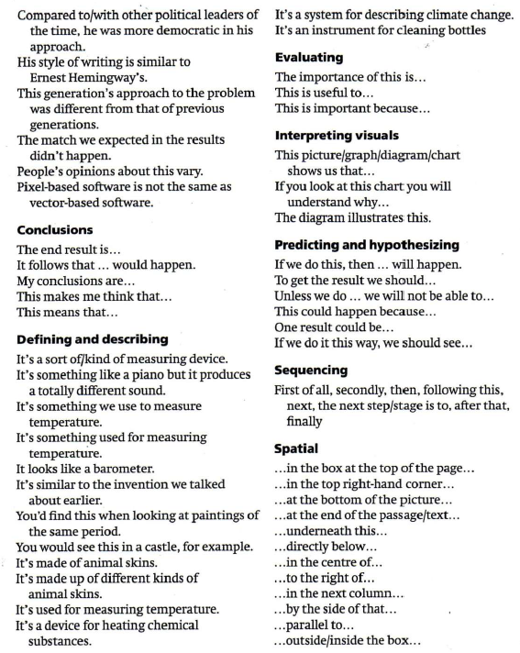

Slide 25
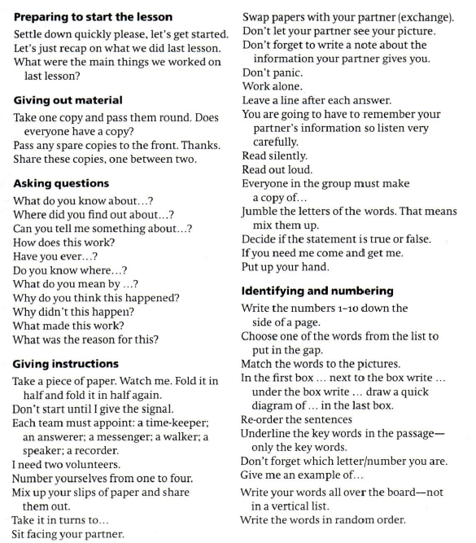

Slide 26
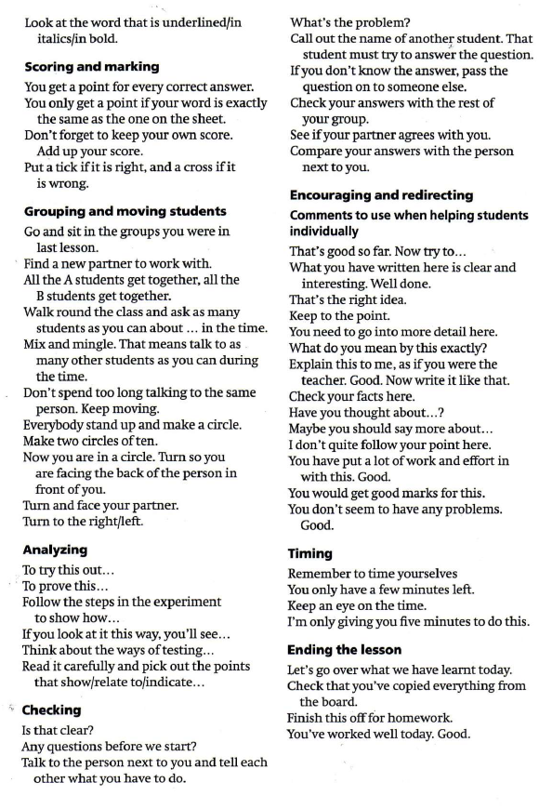

Slide 27
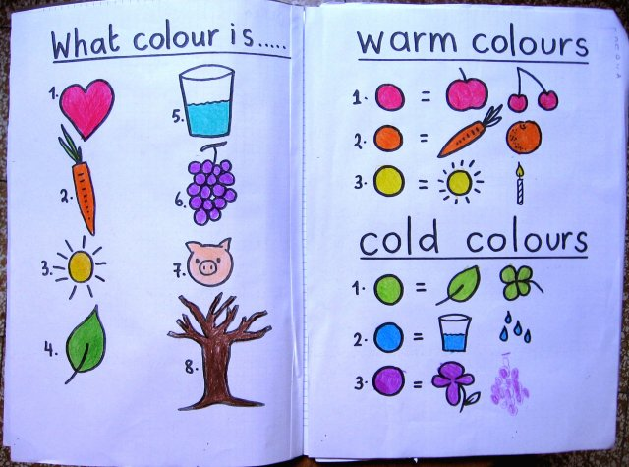
W podejściu CLIL ważny jest bogaty i starannie dobrany materiał językowy (ang. rich input), który będzie stymulował intuicyjne tworzenie reguł przez uczących się. Aby tak się stało, należy zostawić dzieciom czas na oswojenie się z nowym słownictwem, a także akceptować niepełne czy nawet błędne wypowiedzi przy jednoczesnym dostarczaniu wielu poprawnych wzorców językowych. Istotne znaczenie ma ilość i jakość wprowadzanego materiału językowego. Warto pamiętać, że chóralne powtarzanie i budowanie wypowiedzi według wzorca tylko pozornie przyspieszają proces uczenia się języka obcego. Powtarzanie jest nieodzowne, ale warto organizować takie sytuacje, w których uczący się mogą stosować nowe słowa i zwroty w wielu różnych kontekstach językowych.

Slide 28
Praca z tekstem
Uczeń na lekcji CLIL musi zmierzyć się w nową wiedzą, terminami i dodatkowo z obcym językiem. Treść jaką chcemy przekazać, podstawa, na której się opieramy, nie ulega modyfikacjom, ale starajmy się:
Maksymalnie skrócić tekst i używać słów/języka znanego uczniom tak, aby znaczenie nowych pojęć mógł rozpoznać z kontekstu
Zaangażować ucznia w proces lekcyjny poprzez wykorzystanie odpowiednich metod aktywizujących ułatwiających zrozumienie i zapamiętanie. Uczeń nie może otrzymywać informacji, on musi je zdobywać
Wykorzystywać wielokrotnie struktury gramatyczne i słownictwo na różne sposoby i w odmiennym kontekście

Slide 29
Upraszczanie tekstu
Zwykle oznacza to przepisanie wyjściowego tekstu.
Jak zatem upraszczać?
skracaj
unikaj skomplikowanych, długich zdań, niepotrzebnych słów
używaj możliwie jak najprostszego słownictwa
żadnych idiomów i phrasal verbs (chyba, że jest to absolutnie niezbędne)
-żadnych skomplikowanych struktur gramatycznych

Slide 30
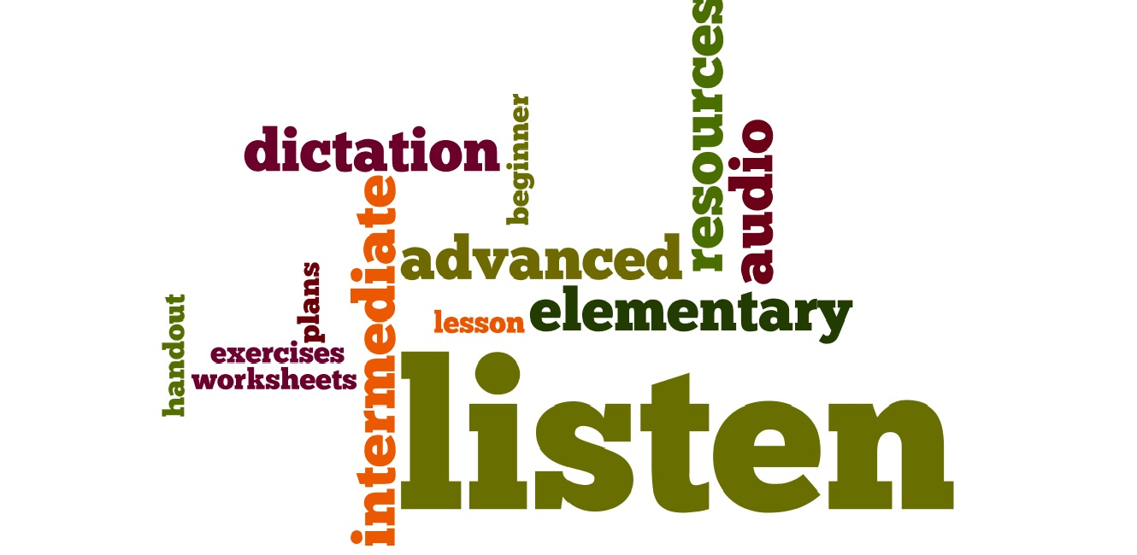
postaraj się aby był tak prosty jak to możliwe
Mów wyraźnie
Powtarzaj tyle razy ile to konieczne
Tłumacz, jeśli będzie to niezbędne, ale pamiętaj, że to ostateczność

Slide 31
Używaj pomocy dydaktycznych, wizualizacji
Wypisuj na początku lekcji na tablicy słowa kluczowe i nowe słownictwo
Postaraj się, aby uczniowie mieli możliwość być jak najbardziej
aktywni
Ucz słów razem: over population, ice age, global warming
daj uczniom przykładowe zdania, podobne do tych, które mają
użyć w czasie dyskusji/zadania:
If we travel to other planets we might find another life form
The habitat around the water is slowly changing.

Slide 32
Lub ułatwiaj im pracę dostarczając ,,ram językowych”
Something is causing an increase in something.
a decrease
So much polution is causing an increase in upredictable weather.
The financial crisis is causing a decrease in jobs for young people.

Slide 33
Dodatkowe wskazówki
Zapisuj na tablicy temat lekcji oraz to czego uczniowie nauczą na danej lekcji
Demonstruj zadania i dziel je na małe partie
Staraj się, aby uczniowie nie pisali za dużo
Uważaj na skróty, nie masz pewności, że są znane uczniom

Slide 35
Open-ended questions to trigger higher-order thinking
What is the difference between … and ….?
Explain why…
What would happen, if…
What’s another example of…?
How could ….be used to….?
What is the counter argument for?
What are the causes of…? How do you know?

Slide 36
A muddled sentence DART
An atom cannot be broken down chemically.
An element is made up of one pure substance.
A | B | C | D | E | F | G
A An Both | atom/s element/s compound/s molecule/s mixture/s | cannot is is the and can | made up of element/s not be smallest | broken one a particle two or more are | pure type/s of of a/an atoms down pure | chemically. element. molecule. particle/s. atom/s. compound. physically. substances.

Slide 37
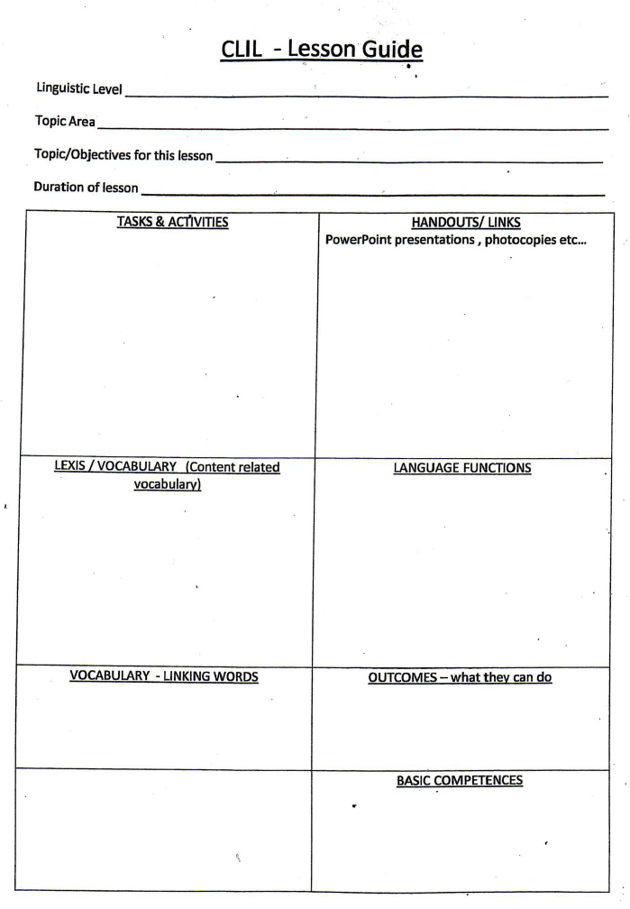

Slide 38
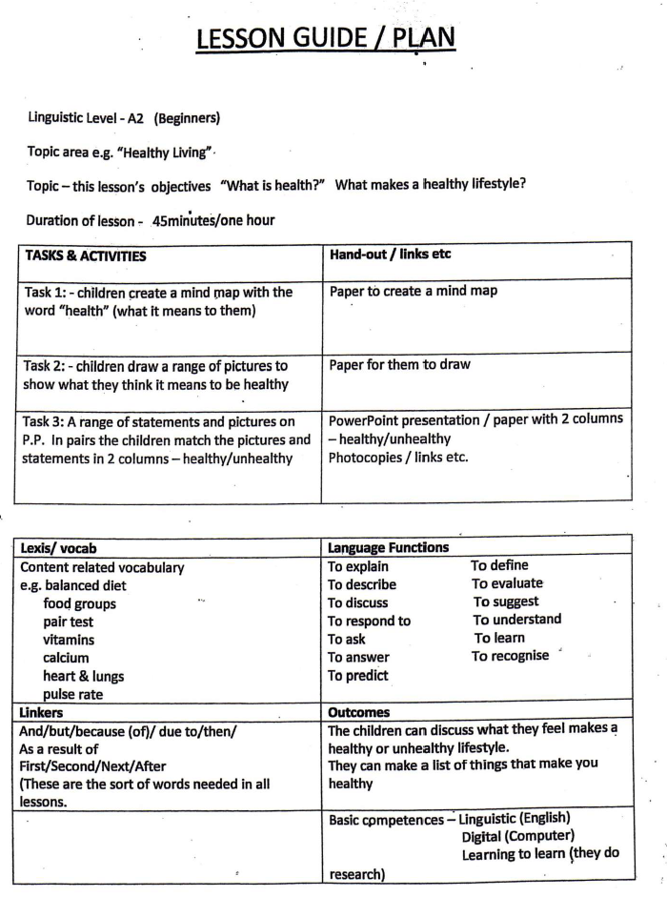

Slide 39
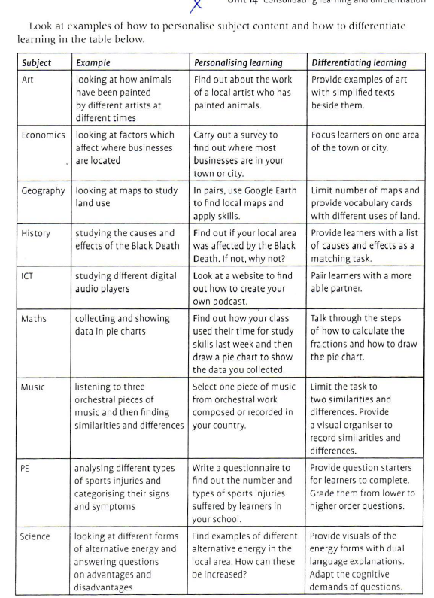

Slide 40
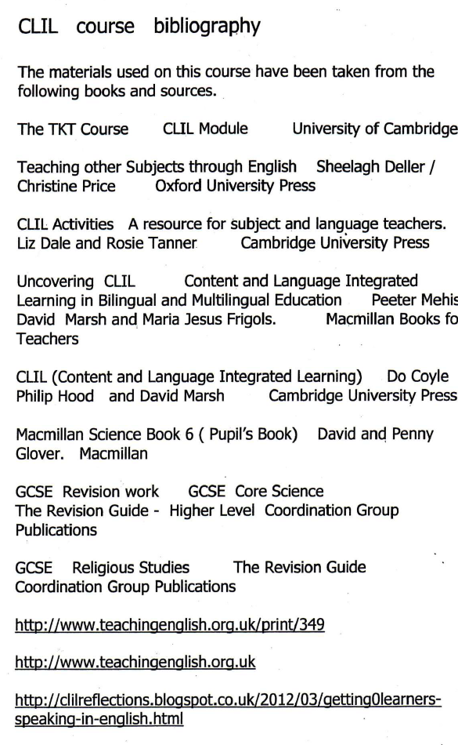
Bibliografia

Slide 41
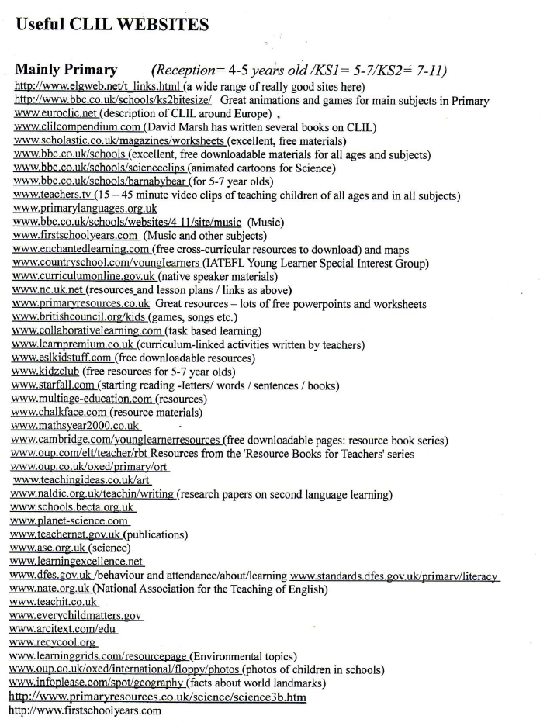

Slide 42
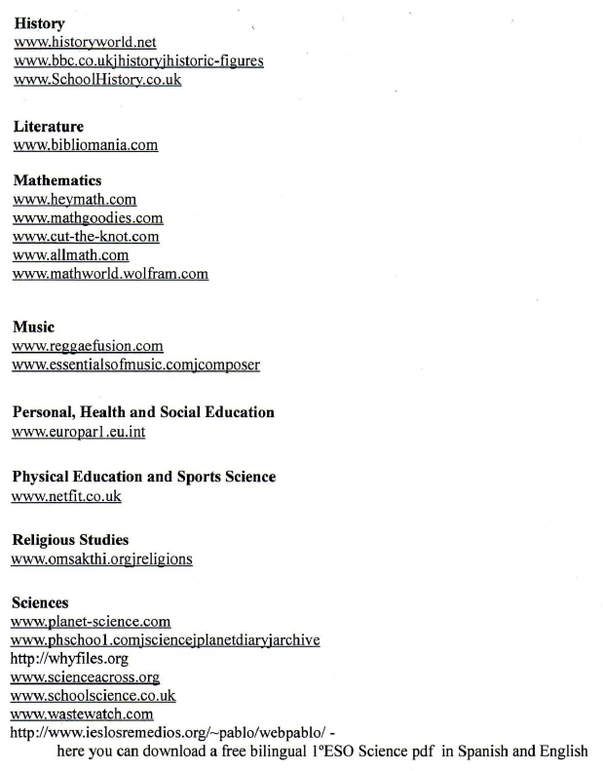

Slide 43
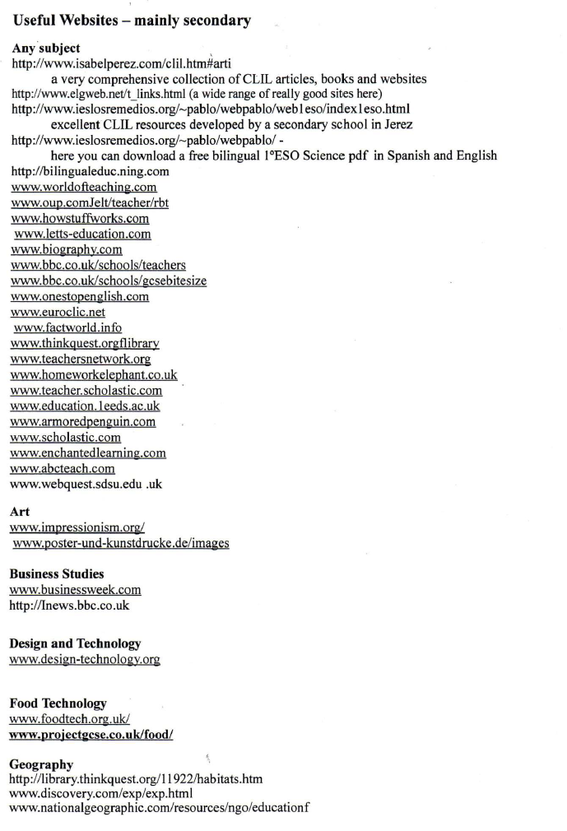

Slide 44
Użyteczne strony internetowe
http://www.planet-science.com/
http://letsclil.blogspot.com/search?updated-max=2013-06-09T22:22:00%2B02:00&max-results=7
http://www.ted.com/

Slide 45
http://www.macmillan.pl/voices/bank-materialow-dodatkowych
https://www.macmillan.pl/files_catalog/02_szkola_podstawowa_klasy_1-3/tiger/1/Tiger1_AB_u5_wm.pdf

